Slide 1
Aspect Oriented Programming
面向切面程式

Slide 2
Aop是甚麼可以吃嗎?
Aop是使用設計模式中Proxy pattern核心思想
主要意圖將日誌記錄，性能統計，安全控制，事務處理，異常處理等代碼從業務邏輯代碼中劃分出來。
Asp.net MVC中Filter就是使用AOP概念來實作

Slide 3
介紹代理模式

Slide 4
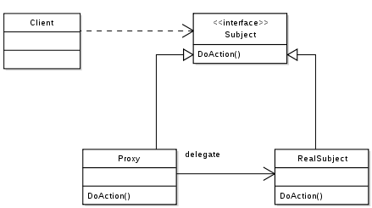
代理模式UML圖
Notes:
代理模式簡單來說是原本執行程式在包一層
除了執行原本核心動作 其餘動作交由Proxy執行

Slide 5
有一天你請小明幫你買東西，
小明在買東西途中
1. 幫你檢查前有沒有帶夠
2. 幫你寄帳。
我知道 1 和 2 跟買東西沒有相關 我不需要知道，所以這是一個解偶點

Slide 6
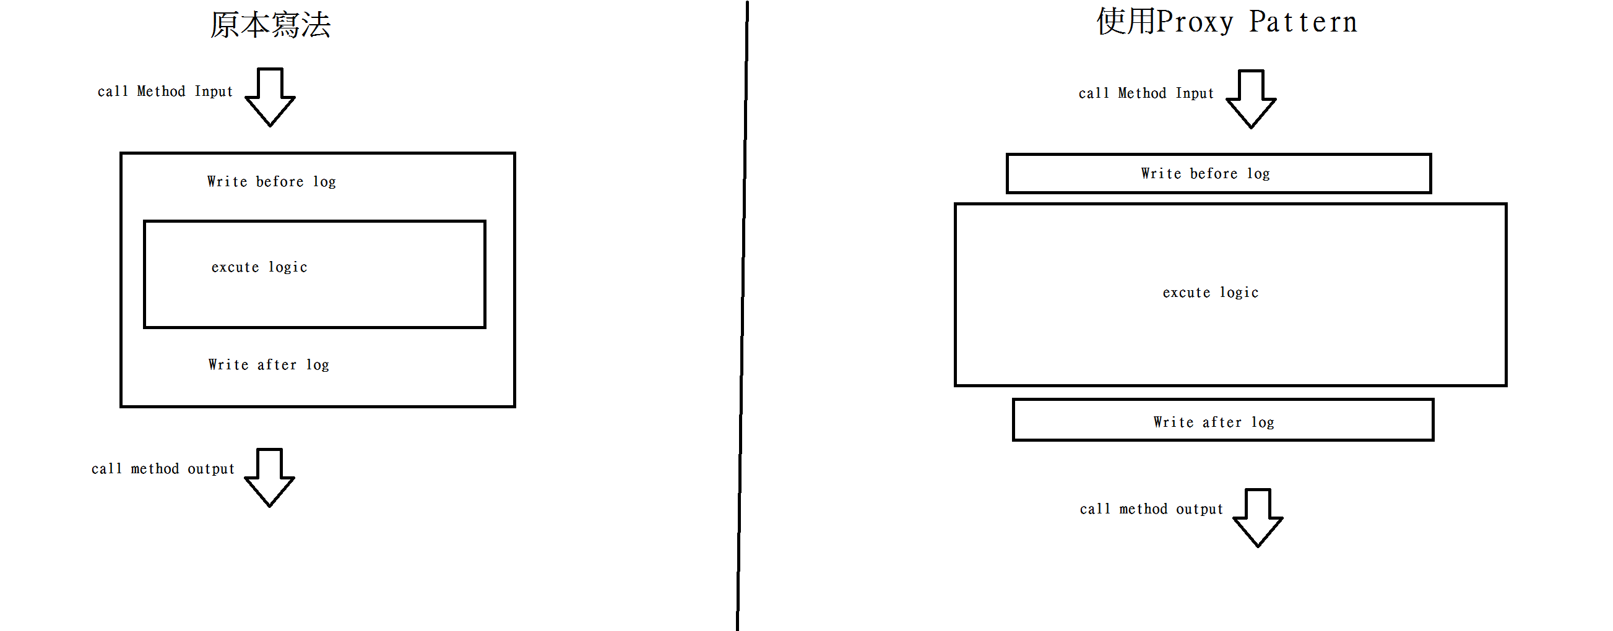
原本寫法將Log,Logic等東西綁在一起 降低程式碼可讀性
使用proxy pattern 可將執行邏輯和寫log分離出來達到程式的維護性
日後需要追加權限驗證，快取等事情都可由proxy來執行，
提高日後可擴展性

Slide 7
案例解說
一般寫法
https://dotblogs.com.tw/daniel/2017/10/03/172701
利用.NET實現靜態代理
https://dotblogs.com.tw/daniel/2017/10/12/152439
利用.NET實現動態代理
https://dotblogs.com.tw/daniel/2017/10/15/150342
Notes:
RealProxy是由.NET Framework所提供的一個Proxy類別，使用端建立RealProxy物件時必須指定將要Proxy的Target Interface，當使用端呼叫RealProxy的GetTransparentProxy函式時，其回傳的就是一個實作Target Interface介面的物件，當使用端操作此物件時，所有的函式呼叫，屬性存取都會被轉化為訊息傳到Invoke函式，此時這裡依據SetMethodResult的定義來做出回應動作，注意，回應動作也必須封裝為訊息後回傳。
透過RealProxy來實作Runtime Level Proxy算是相當簡單且快速，但其有個缺點，那就是RealProxy只在Full .NET Framework存在，Silverlight、Windows Phone中都不支援。

Slide 8
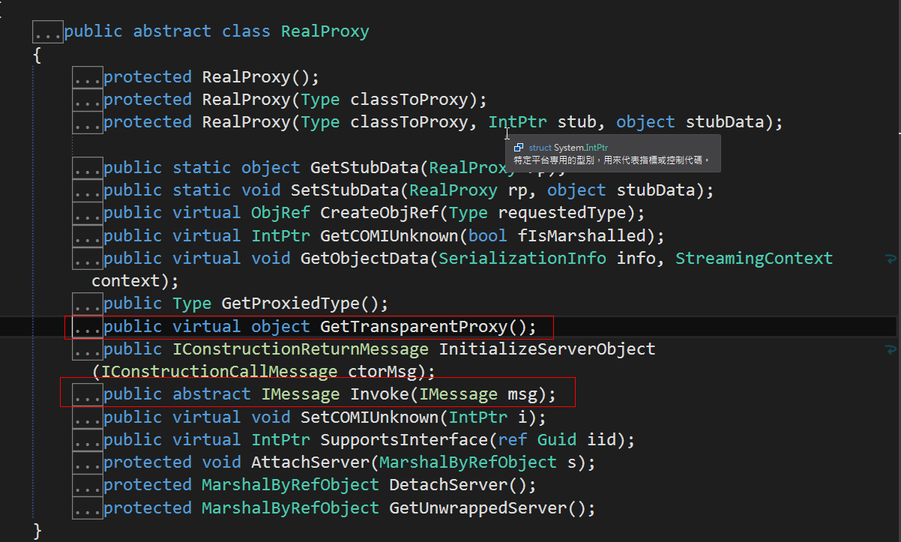
介紹.Net RealProxy
Notes:
public virtual object GetTransparentProxy(); 可取得動態產生的代理類別
public abstract IMessage Invoke(IMessage msg); 可多載實作方法如何執行

Slide 9
AOPLib How to used?

Slide 10
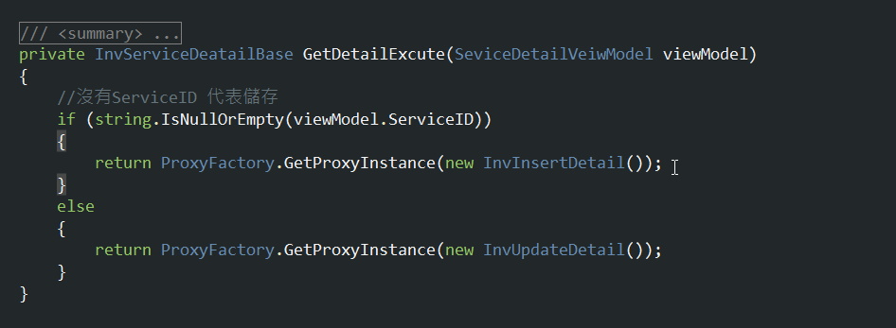
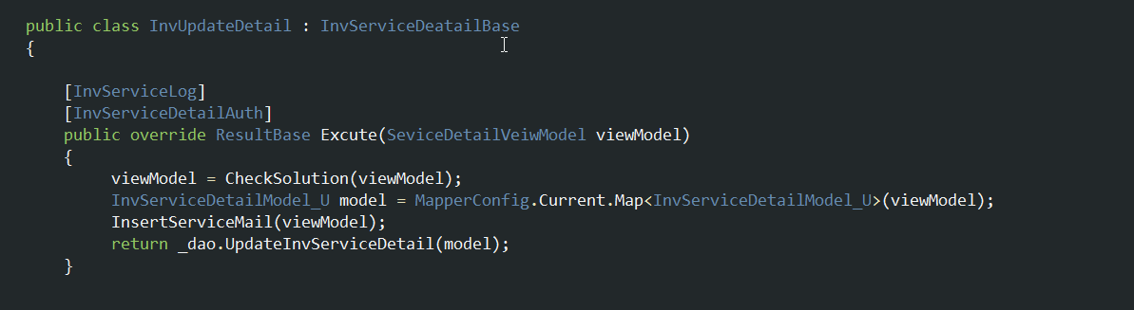
1. 在外面使用ProxyFactory包一層 來代理要被代理類別
2.執行方法 貼上標籤就能，直接進行攔截動作
Notes:
被代理類別需 繼承 MarshalByRefObject 類別

Slide 11
被代理的方法或類別上的Attribute需繼承AopBaseAttribute 有MethodExcuteing方法執行前，MethodExcuted方法執行後 兩個方法來擴充 像我們使用Asp.net Mvc那樣自製Filter繼承ActionFilterAttribute
public abstract class AopBaseAttribute : Attribute, IExcuteFilter
{
public virtual void MethodExcuted(ExcutedContext context)
{
}
public virtual void MethodExcuting(ExcuteingContext context)
{
}
}

Slide 12
讓我們來看看原始碼如何吧!!
https://github.com/isdaniel/AOPLib

Slide 13
小彩蛋
分享Asp.net Mvc Filter 執行過程
https://github.com/isdaniel/Asp.net-MVC-Debuger/blob/master/src/aspnetwebstack/src/System.Web.Mvc/ControllerActionInvoker.cs

Slide 14
說明系列文和原始碼
代理模式(一)： https://dotblogs.com.tw/daniel/2017/10/03/172701
代理模式(二)： https://dotblogs.com.tw/daniel/2017/10/12/152439
代理模式(三)： https://dotblogs.com.tw/daniel/2017/10/15/150342
AOP開源專案：https://github.com/isdaniel/AOPLib

Slide 15
參考連結
(圖一)：https://zh.wikipedia.org/wiki/%E4%BB%A3%E7%90%86%E6%A8%A1%E5%BC%8F#/media/File:Proxy_pattern_diagram.svg
https://msdn.microsoft.com/en-us/magazine/dn574804.aspx
黃忠成 Dynamic Proxies in C#
https://dotblogs.com.tw/code6421/2012/12/03/85339

